Slide 1
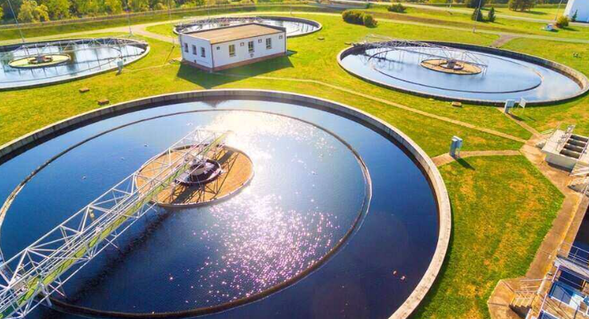
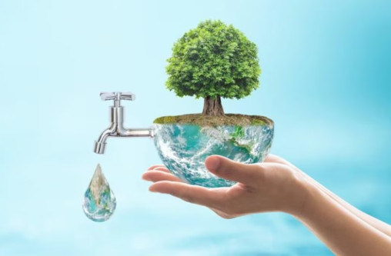
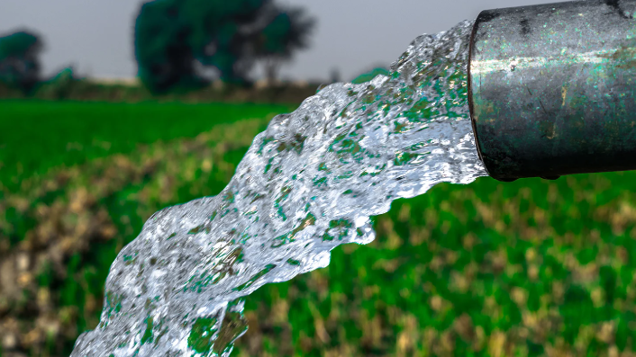
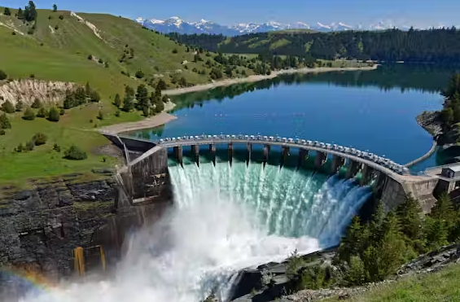
Διαχείριση νερού
Βασικά στοιχεία και Περιβαλλοντικές Προκλήσεις
Διάλεξη στα πλαίσια του μαθήματος «Επιστήμη, Τεχνολογία, Περιβάλλον»
Τμήμα Ιστορίας και Φιλοσοφίας της Επιστήμης, ΕΚΠΑ
Άκης Ζαρκαδούλας, Υδρολόγος-Υδραυλικός Μηχανικός
e-mail: akis.zark@gmail.com

Slide 2
Δομή παρουσίασης
Εισαγωγικά στοιχεία
Προκλήσεις στη διαχείριση νερού
  Α. Ξηρασία – Λειψυδρία
  Β. Υποβάθμιση υδατικών οικοσυστημάτων
  Γ. Πλημμύρες
Προς μία παγκόσμια κρίση νερού ;

Slide 3
1. Εισαγωγικά στοιχεία

Slide 4
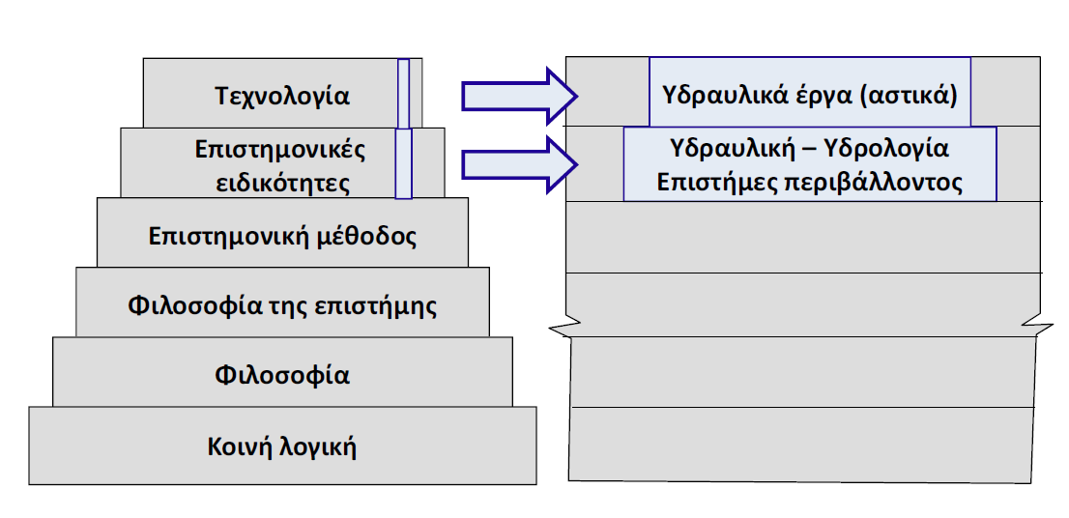
Νερό και γενικό επιστημονικό και τεχνολογικό πλαίσιο
Σημειώσεις μαθήματος «Αστικά Υδραυλικά Έργα», Σχολή Πολιτικών Μηχανικών ΕΜΠ

Slide 5
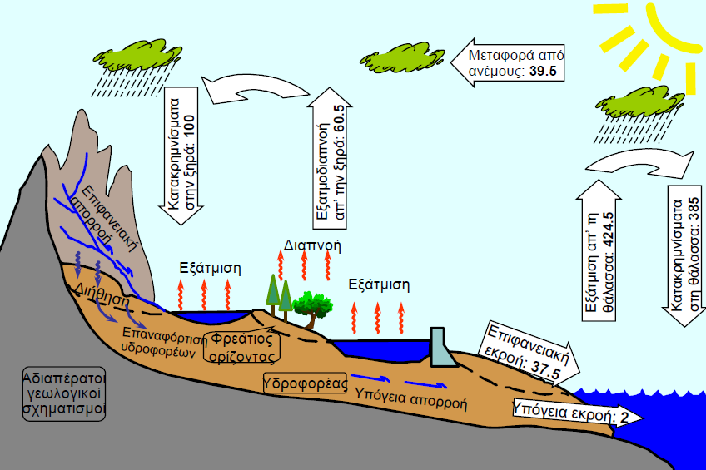
Κύκλος του Νερού (ή Υδρολογικός Κύκλος)
Σημειώσεις μαθήματος «Τεχνική Υδρολογία», Σχολή Πολιτικών Μηχανικών ΕΜΠ

Slide 6
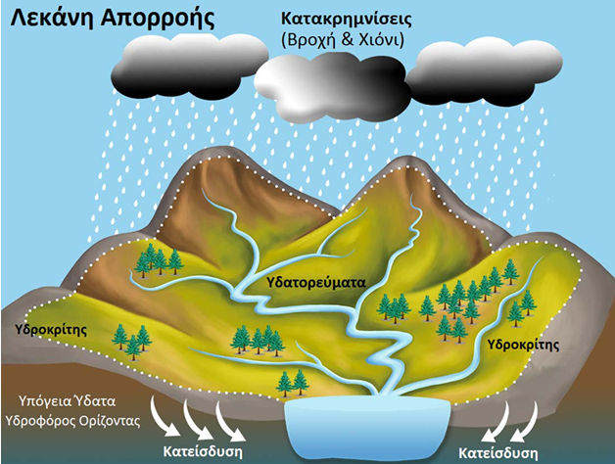
Λεκάνη απορροής
Λεκάνη απορροής είναι μία περιοχή της επιφάνειας του εδάφους, η οποία κλίνει προς ένα ιδιαίτερο σημείο εκφόρτισης και στην οποία συγκεντρώνεται η βροχόπτωση που στη συνέχεια καταλήγει σε ένα κεντρικό σύστημα. Αυτό το κεντρικό σύστημα μπορεί να είναι ένα ποτάμι που καταλήγει στη θάλασσα ή μία λίμνη.
Σημειώσεις μαθήματος «Τεχνική Υδρολογία», Τμήμα Μηχανικών Περιβάλλοντος, Πανεπιστήμιο Πατρών

Slide 7
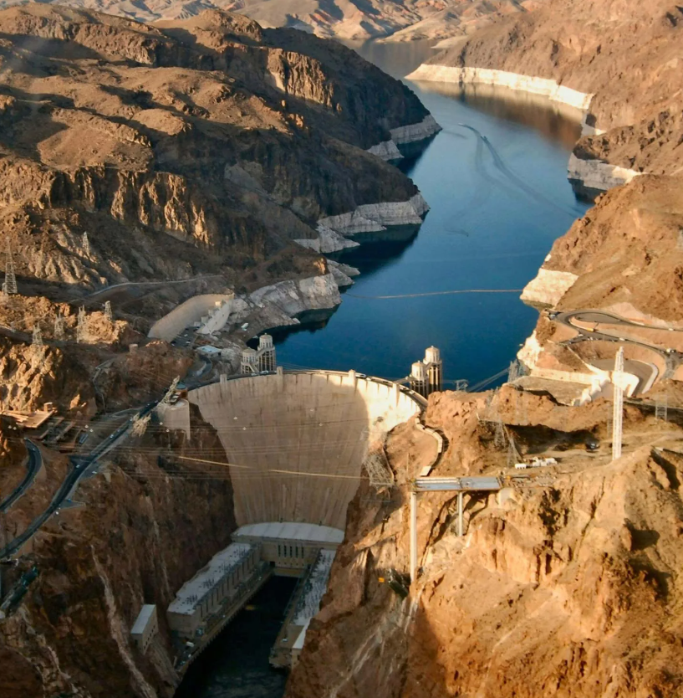
Κύκλος του Νερού και Άνθρωπος
Για την κάλυψη των υδατικών αναγκών απαιτείται κάποιες φορές επέμβαση στις συνιστώσες του κύκλου του νερού, οι οποίες επιφέρουν αλλαγές.
Αιτία είναι η άνιση κατανομή του νερού στο χώρο και στο χρόνο (φυσικό φαινόμενο) σε σχέση με την αντίστοιχη κατανομή των υδατικών αναγκών (ανθρωπογενές φαινόμενο).
Συνηθέστερη επέμβαση:
Δημιουργία ταμιευτήρα μέσω φράγματος σε ποτάμι
Σημειώσεις μαθήματος «Τεχνική Υδρολογία», Σχολή Πολιτικών Μηχανικών ΕΜΠ
Φράγμα Hoover, ΗΠΑ (AZ, CA, NE)

Slide 8
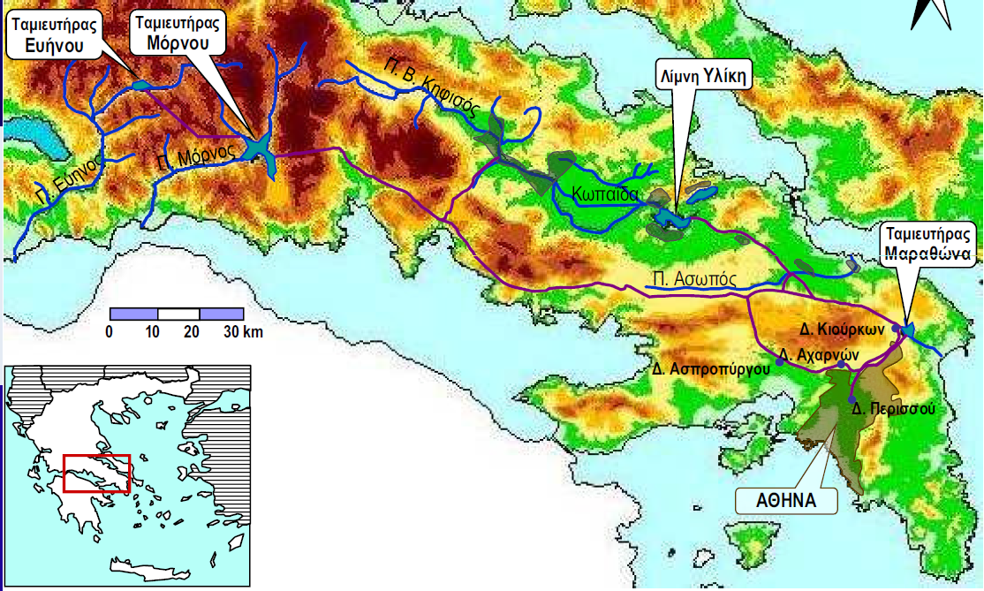
Υδροδοτικό σύστημα Αθήνας
Σημειώσεις μαθήματος «Αστικά Υδραυλικά Έργα», Σχολή Πολιτικών Μηχανικών ΕΜΠ

Slide 9
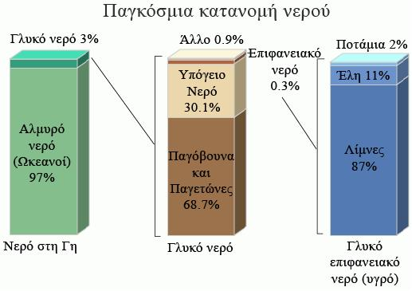
Παγκόσμια κατανομή νερού
Πηγή: https://water.usgs.gov/edu/gallery/watercyclekids/earth-water-distribution.html

Slide 10
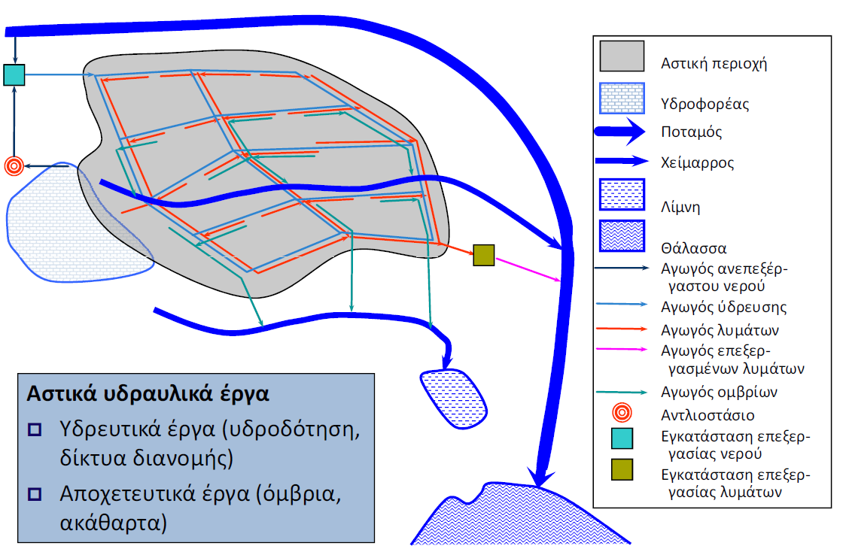
Συνιστώσες αστικού υδατικού συστήματος

Slide 11
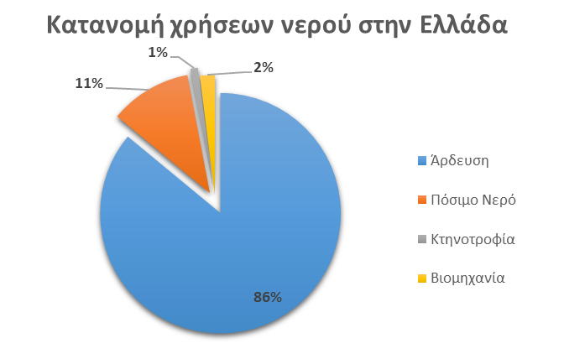
Χρήσεις νερού
ΑΡΔΕΥΣΗ
ΥΔΡΕΥΣΗ-ΤΟΥΡΙΣΜΟΣ
ΒΙΟΜΗΧΑΝΙΑ
ΚΤΗΝΟΤΡΟΦΙΑ
ΠΕΡΙΒΑΛΛΟΝ
ΥΔΡΟΗΛΕΚΤΡΙΚΗ ΕΝΕΡΓΕΙΑ
Στοιχεία από Σχέδια Διαχείρισης Λεκανών Απορροής Ποταμών, ΥΠΕΝ

Slide 12
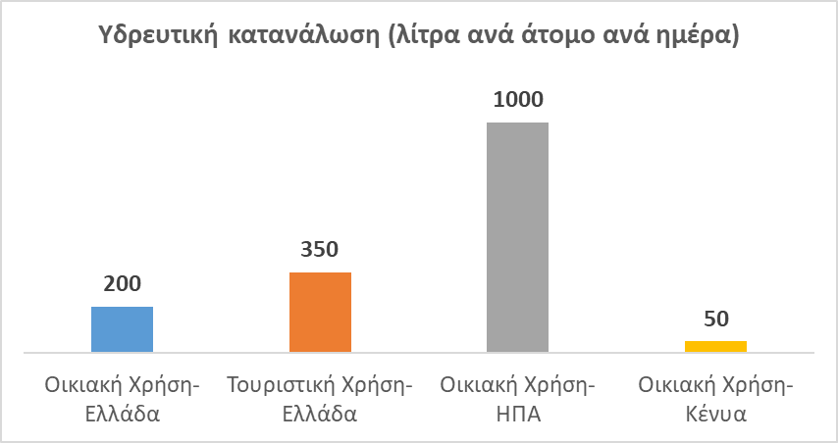
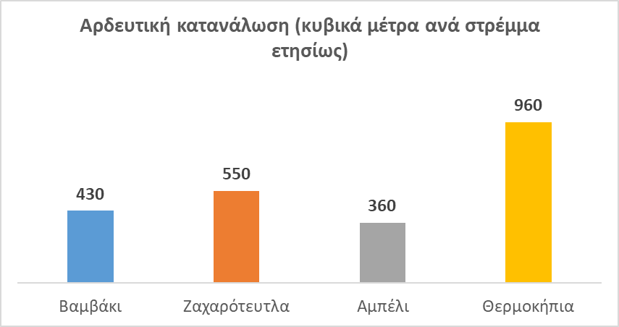
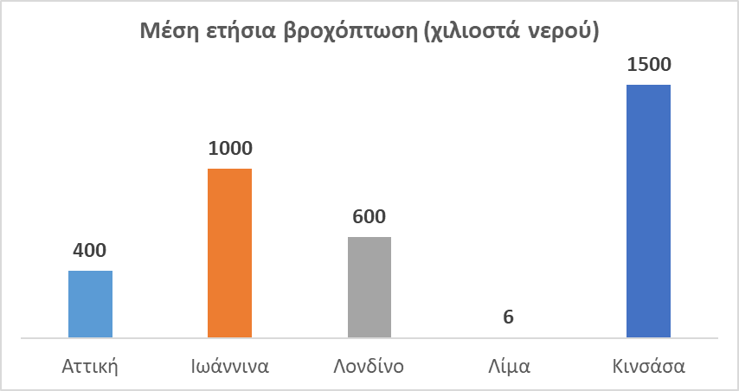
Κάποια ενδεικτικά αριθμητικά στοιχεία

Slide 13
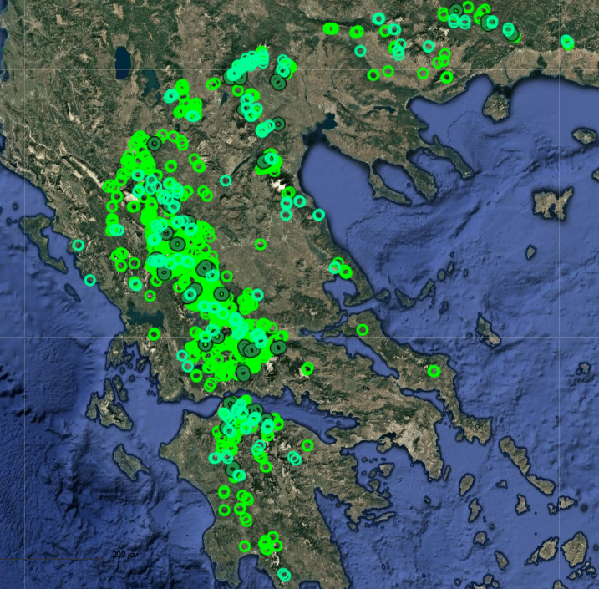
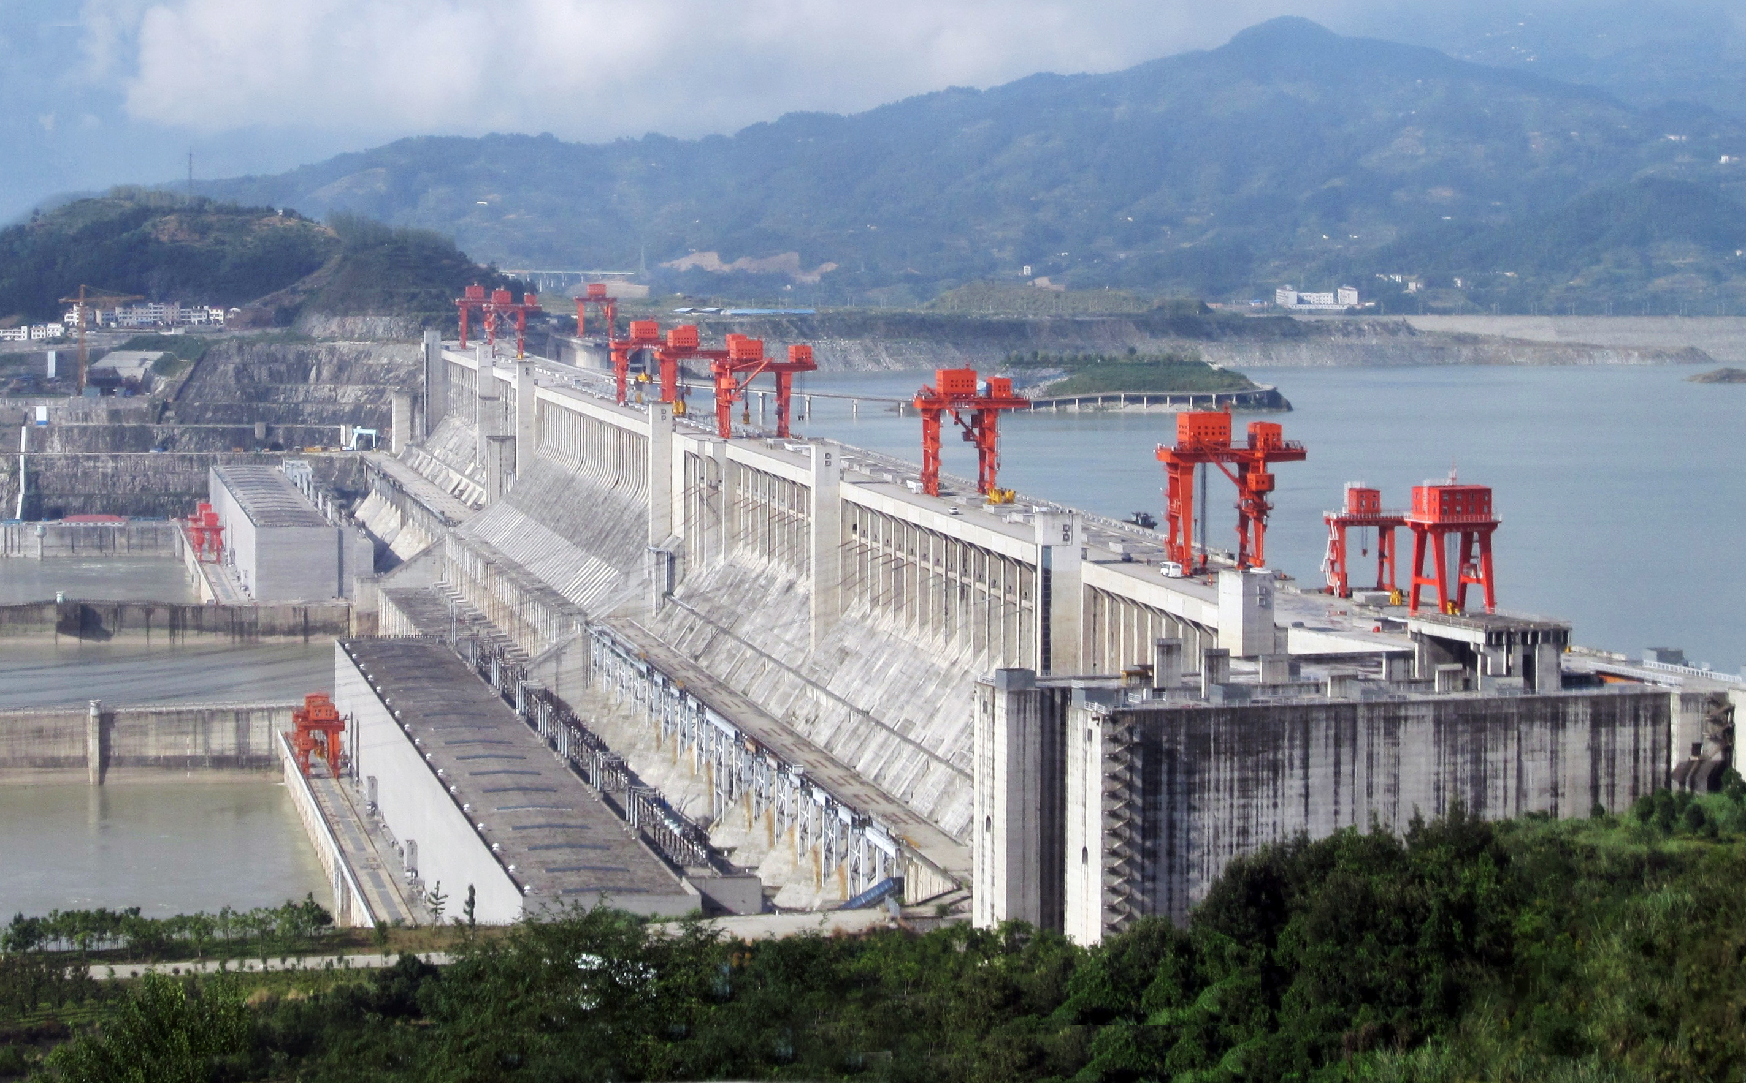
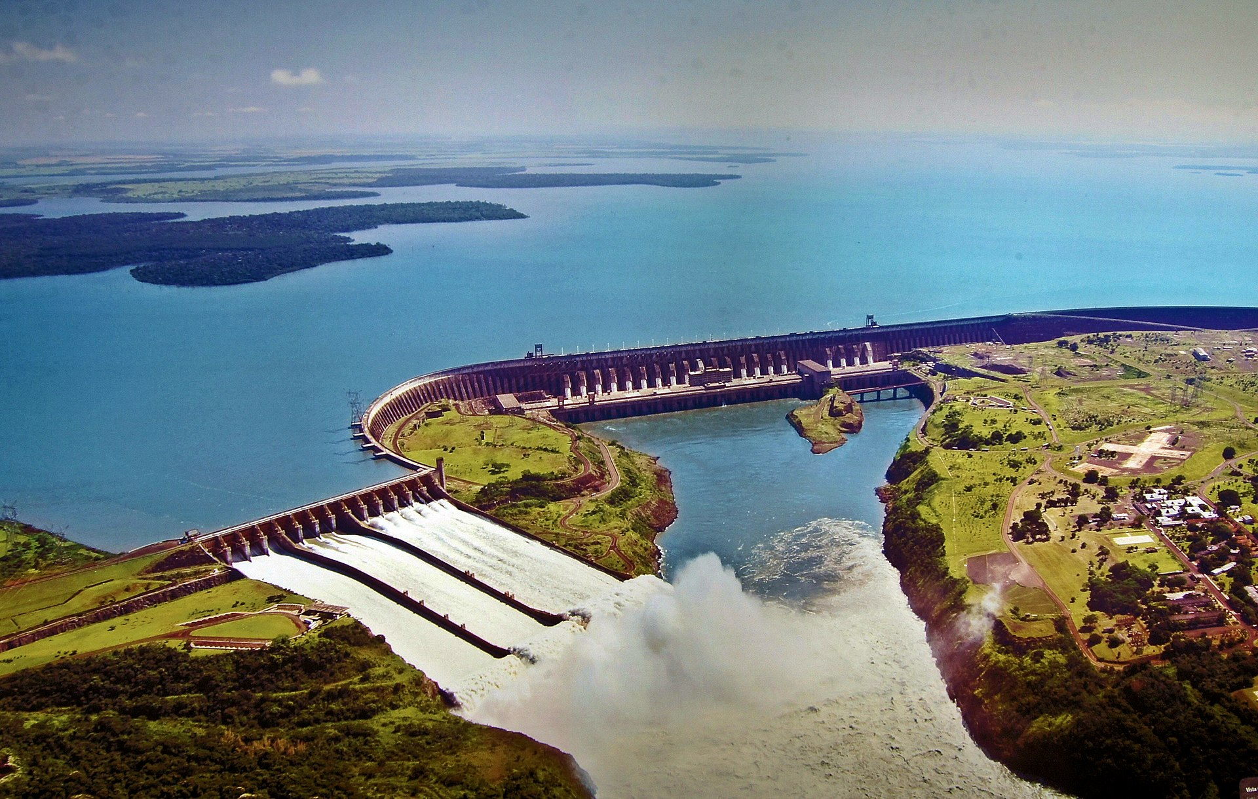
Παραγωγή Υδροηλεκτρικής Ενέργειας (ΥΗΕ)
(+) | (-)
Ανανεώσιμη μορφή ενέργειας | Σοβαρές επιπτώσεις στα υδάτινα οικοσυστήματα
Σχεδόν μηδενικές εκπομπές | Μεγάλο κόστος
Αξιοπιστία | Σύγκρουση με άλλες χρήσεις
Ασφαλής | Περιορισμένα αποθέματα λόγω κλιματικής αλλαγής
Ποσοστό ενέργειας από ΥΗΕ:
Ελλάδα: 8% (2023)
Κόσμος: 15% (2023)
21 χώρες με ποσοστό άνω του 70%
Χάρτης ΡΑΕ για «Μικρά» Υδροηλεκτρικά Εργα (ΜΥΗΕ)
Πηγή: https://ourworldindata.org/grapher/share-electricity-hydro

Slide 14
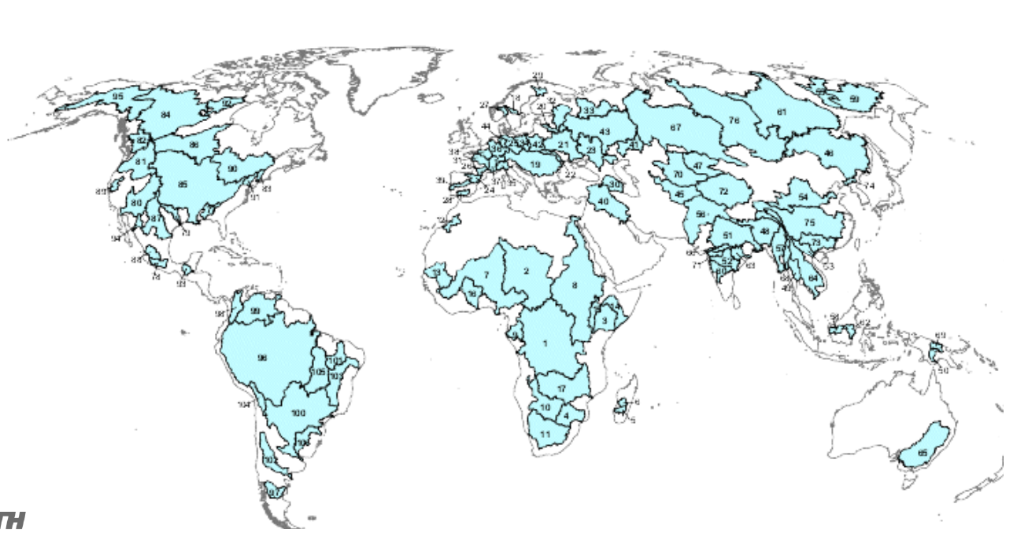
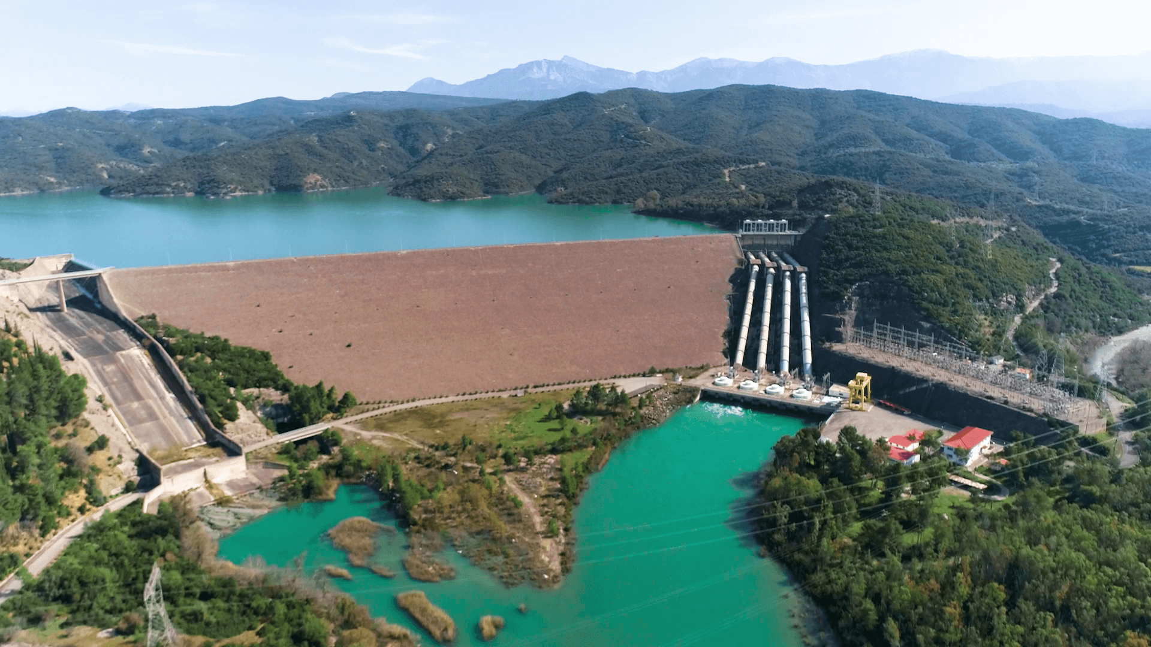
Διαχείριση νερού: ένα πολύ πολύπλοκο πρόβλημα
Ταμιευτήρες πολλαπλών χρήσεων: «Συγκρούσεις» μεταξύ χρήσεων
Άρδευση vs Υδροηλεκτρική Παραγωγή
Υδροηλεκτρική Παραγωγή vs Περιβάλλον
Άλλες χρήσεις vs Αντιπλημμυρική προστασία
Διασυνοριακές λεκάνες απορροής: «Συγκρούσεις» μεταξύ χρηστών-κρατικών οντοτήτων
Σημειώσεις μαθήματος “Participatory and Integrated Water Management”, ETH Zurich
Ταμιευτήρας Καστρακίου, Σύστημα Ταμιευτήρων Αχελώου

Slide 15
2. Προκλήσεις στη διαχείριση νερού

Slide 16
Προκλήσεις στη διαχείριση νερού
Προκλήσεις που έχουν ως αρχικό αίτιο τη μεταβλητότητα του κύκλου του νερού, όμως οι οικονομικές, κοινωνικές και περιβαλλοντικές επιπτώσεις τους σχετίζονται με τις ανθρώπινες επεμβάσεις
  Ξηρασία (και Λειψυδρία)
  Πλημμύρες
Προκλήσεις που σχετίζονται σχεδόν αποκλειστικά με ανθρωπογενή αίτια:
  Ρύπανση υδάτινων πόρων
  Καταστροφή υδάτινων οικοσυστημάτων

Slide 17
Α) Ξηρασία και Λειψυδρία

Slide 18
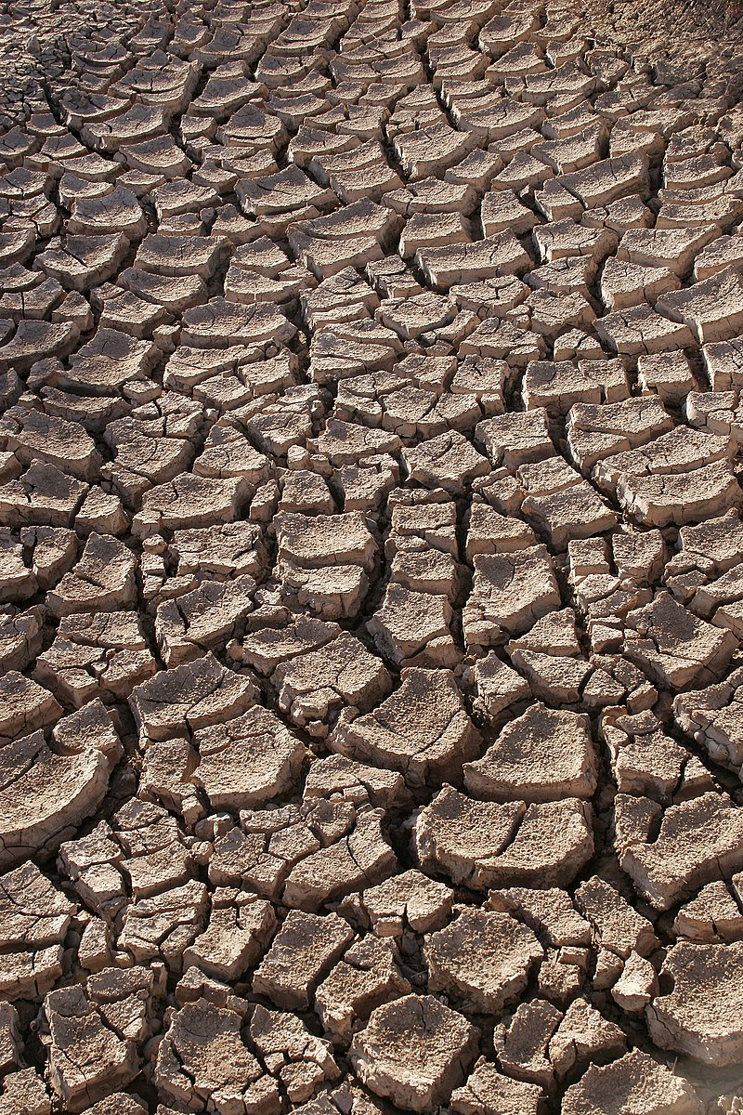
Ξηρασία ή Λειψυδρία ;
Ξηρασία
• Προσωρινή μείωση
διαθεσιμότητας
του νερού, λόγω
ανεπαρκούς
βροχόπτωσης
• Φυσικό Φαινόμενο
Λειψυδρία
• Η ζήτηση νερού για
ανθρώπινες δραστηριότητες
υπερβαίνει τη διαθεσιμότητα
των υδατικών πόρων και τη
φυσική ανανέωση των
υδατικών πόρων.
• Ανθρωπογενές φαινόμενο

Slide 19
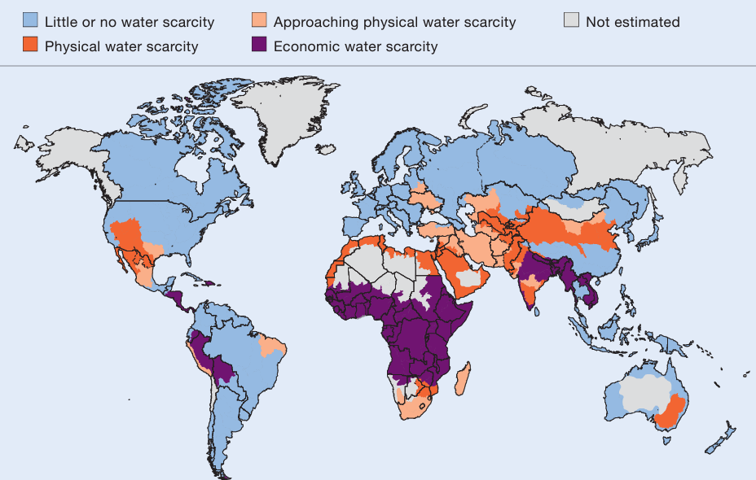
Ξηρασία ή Λειψυδρία ;
Physical water scarcity -> Ξηρασία
Economic water scarcity -> Λειψυδρία
Πηγή: International Water Management Institute, 2010

Slide 20
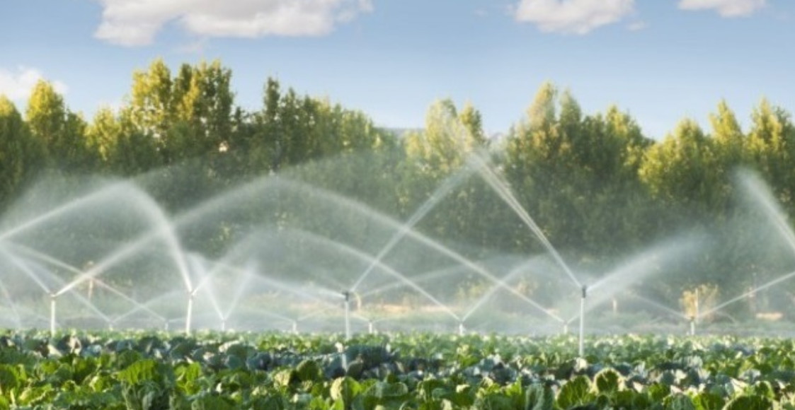
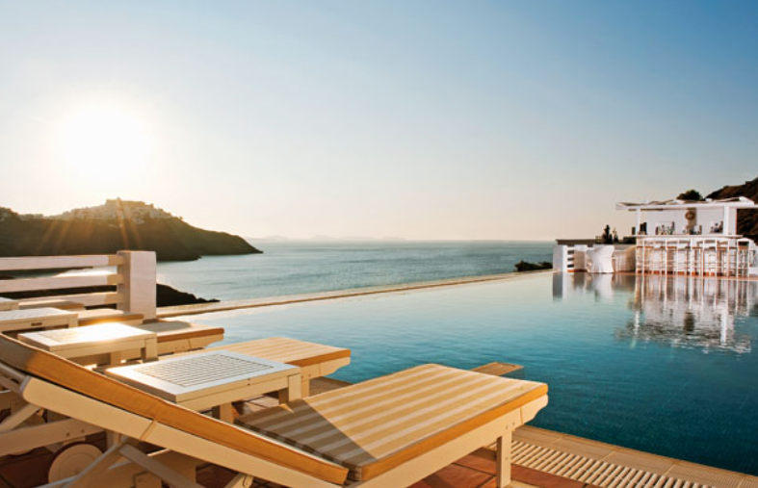
Κύρια αίτια της Λειψυδρίας
Ξηρασία
Ρύπανση υδάτινων οικοσυστημάτων
Απουσία των απαραίτητων έργων μεταφοράς και διανομής νερού λόγω οικονομικής ένδειας
  Η βασική αιτία λειψυδρίας στον αναπτυσσόμενο κόσμο
Κατασπατάληση υδάτινων πόρων λόγω επεκτατικού μοντέλου ανάπτυξης
  Υπερτουριστικοποίηση στα ελληνικά νησιά
  Υπερ-εκμετάλλευση από τον αγροτικό και τον βιομηχανικό (κυρίως μεταλλευτικό) τομέα
Απώλειες νερού λόγω πλημμελούς συντήρησης και λειτουργίας των υφιστάμενων έργων
  Διαρροές στα δίκτυα ύδρευσης των πόλεων: 20-60%
  Απώλειες σε αρδευτικά δίκτυα ανάλογα με τρόπο άρδευσης: έως και 80%

Slide 21
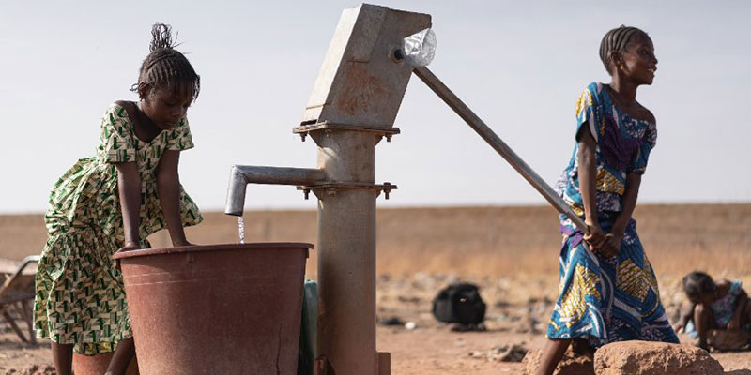
Κύρια αποτελέσματα της Λειψυδρίας
Περιορισμός πρόσβασης σε πόσιμο νερό
Επιδείνωση πείνας, φτώχειας και περιορισμένης οικονομικής ανάπτυξης ειδικά στον αναπτυσσόμενο κόσμο
Έλλειψη εκπαίδευσης
Αύξηση ασθενειών σχετιζόμενων με το νερό λόγω έλλειψης υγιεινής
Αύξηση υδρο-γεωπολιτικών συγκρούσεων

Slide 22
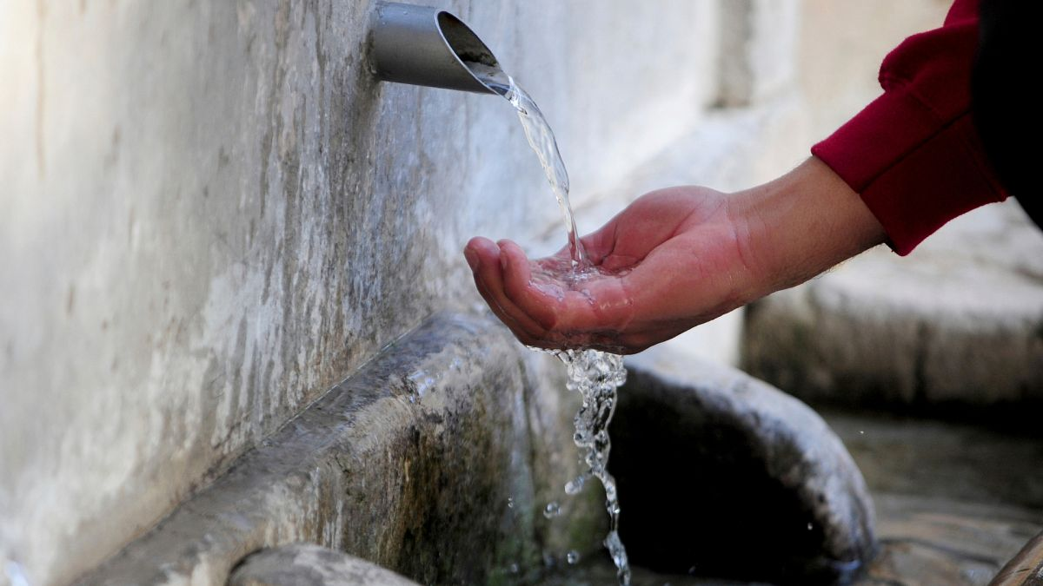
Στρατηγικές αντιμετώπισης της Λειψυδρίας
Αύξηση της προσφοράς νερού
  Με «συμβατικούς» τρόπους
  Κατασκευή νέων έργων ταμίευσης και μεταφοράς νερού
  Με «μη συμβατικούς» τρόπους
  Επαναχρησιμοποίηση λυμάτων και χρήση βρόχινου νερού
  Αφαλάτωση
  Τεχνητός εμπλουτισμός υπόγειων υδροφορέων
Μείωση της υδατικής κατανάλωσης
  Έργα περιορισμού των απωλειών σε αρδευτικά και υδρευτικά δίκτυα
  Αλλαγές στις πρακτικές άρδευσης
  Εξάλειψη της κατασπατάλησης και αλλαγή υποδείγματος μοντέλου ανάπτυξης
  Πολιτικές για την μείωση της οικιακής χρήσης

Slide 23
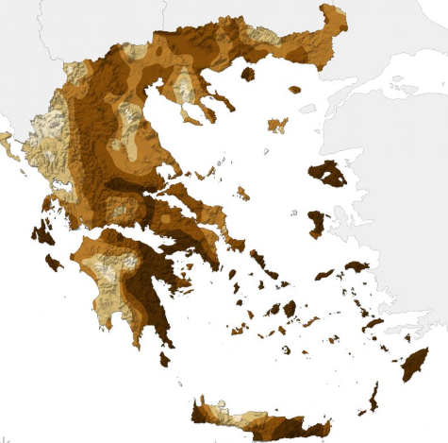
Έχουμε λειψυδρία στην Ελλάδα ;
Νησιά του Αιγαίου: Πολλά νησιά των Κυκλάδων και των Δωδεκανήσων εξαρτώνται από την αφαλάτωση ή τη μεταφορά νερού, ιδιαίτερα κατά τους καλοκαιρινούς μήνες που αυξάνεται η ζήτηση λόγω τουρισμού.
Κρήτη: Η ανατολική Κρήτη αντιμετωπίζει σοβαρά προβλήματα λειψυδρίας, με τις ανάγκες για άρδευση και κατανάλωση να αυξάνονται σε πολλές περιοχές.
Θεσσαλία: Η πεδιάδα της Θεσσαλίας, μια από τις σημαντικότερες αγροτικές περιοχές της Ελλάδας, έχει φτάσει στα όριά της λόγω της υπεράντλησης των υπόγειων υδάτων, γεγονός που δημιουργεί σημαντικούς κινδύνους για την αγροτική παραγωγή.
Πελοπόννησος: Περιοχές όπως η Αργολίδα και η Λακωνία επηρεάζονται σοβαρά, λόγω της ανάγκης για αρδευτικό νερό και των περιορισμένων αποθεμάτων το καλοκαίρι.
Αττική: Η Αττική μπορεί να έχει σημαντική πρόσβαση σε υδάτινους πόρους, όμως, κατά περιόδους έντονης κατανάλωσης ή μακρών ξηρών περιόδων, ενδέχεται να αντιμετωπίσει πίεση στην επάρκεια.
Ετήσια Βροχόπτωση 2023, Πηγή: meteo.gr

Slide 24
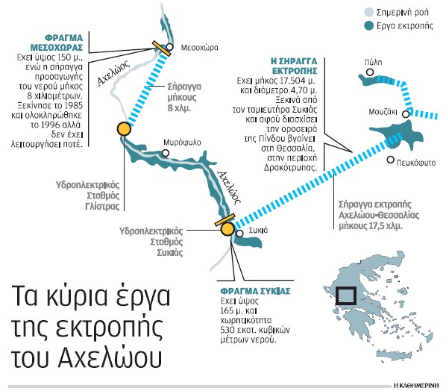
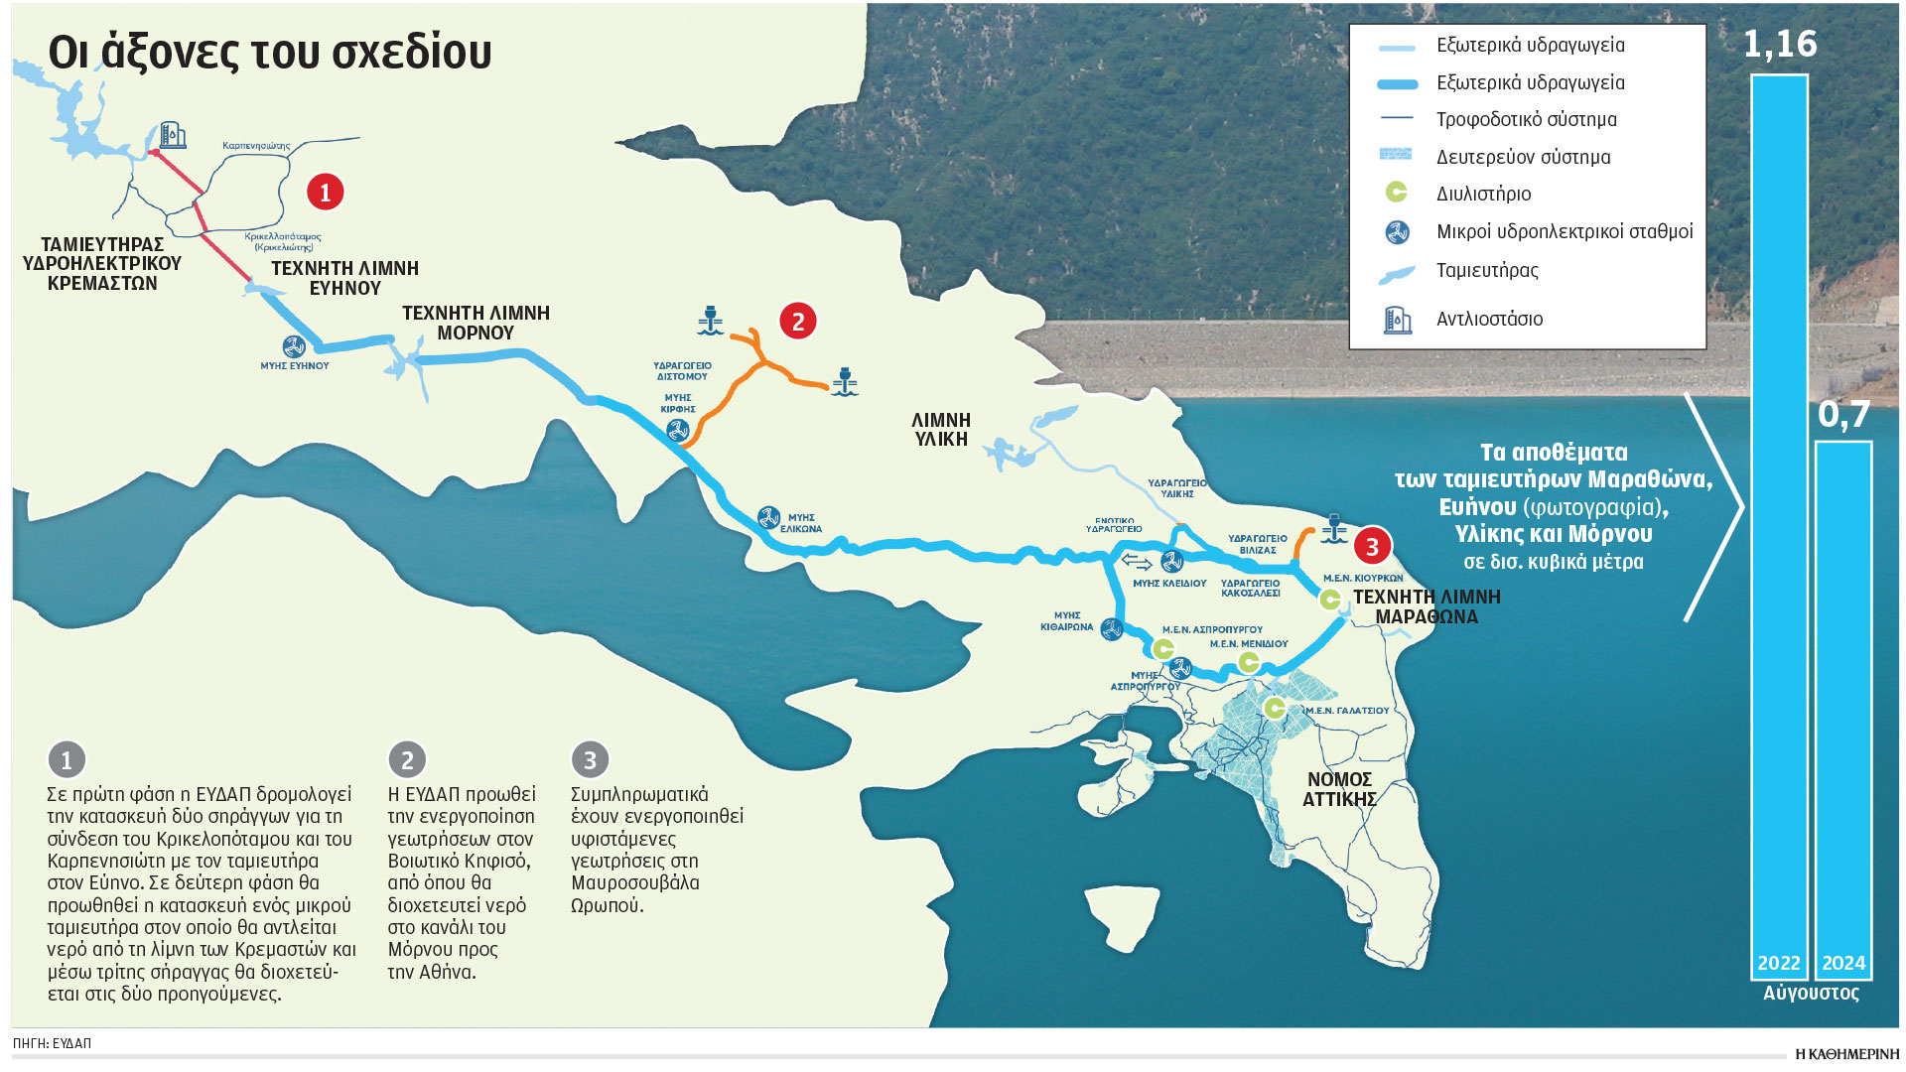
Στρατηγικές αντιμετώπισης στην Ελλάδα
Εμμονή πρώτιστα σε νέα συμβατικά έργα και μάλιστα φαραωνικές λύσεις μεταφοράς νερού, αντί για:
Επενδύσεις σε νέα δίκτυα άρδευσης και ύδρευσης
Εισαγωγή επαναχρησιμοποίησης λυμάτων και αξιοποίηση βρόχινου νερού
Πολιτικές μείωσης της κατασπατάλησης τοπικά
Και αν απαιτούνται επιπλέον έργα μεταφοράς και ταμίευσης

Slide 25
Β) Υποβάθμιση υδατικών οικοσυστημάτων

Slide 26
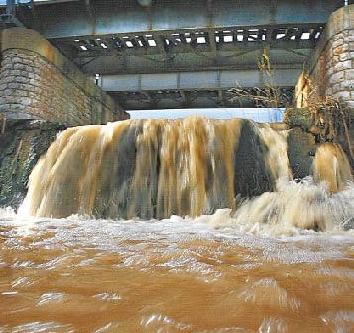
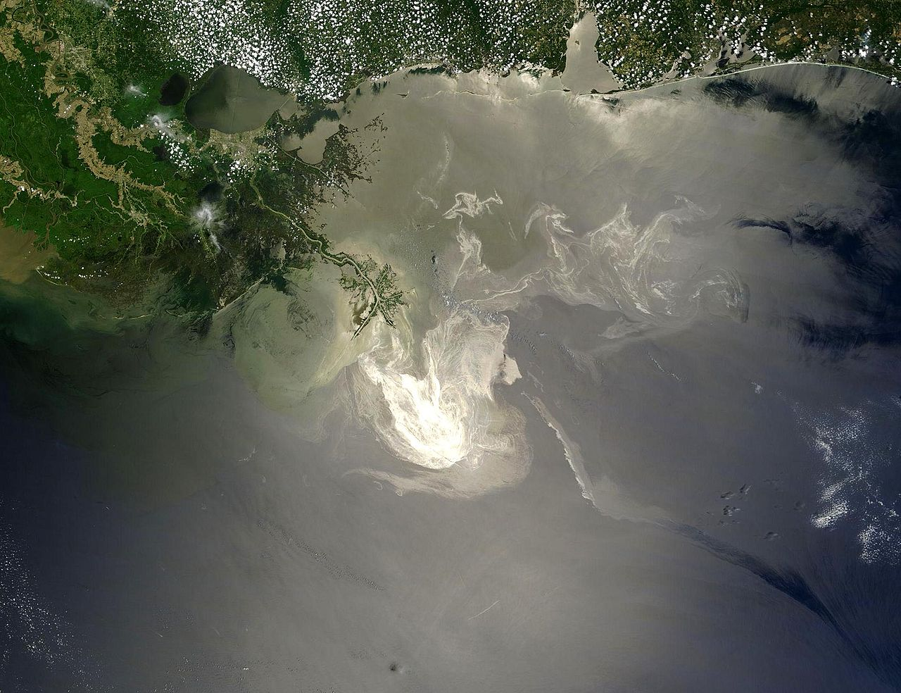
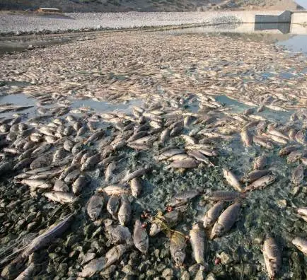
Ρύπανση υδάτινων πόρων
Αλλαγές στις φυσικές, χημικές και βιολογικές ιδιότητες του νερού που μπορεί να βλάψουν ανεπανόρθωτα τους ζωντανούς οργανισμούς ή να κάνουν ακατάλληλο το νερό για την επιθυμητή του χρήση.
Ρύπανση π. Ασωπού από Βιομηχανικά Απόβλητα
Πετρελαιοκηλίδα στον Κόλπο του Μεξικού (2010)
Ευτροφισμός Λίμνη Κάρλα – Βόλος (2024)

Slide 27
Κυριότεροι ρύποι, προέλευση και επιπτώσεις
Ρύπανση | Προέλευση | Επιπτώσεις
Παθογόνοι μικροοργανισμοί | Οικιακά και Κτηνοτροφικά Λύματα | Μετάδοση Ασθενειών Επιδημίες στον αναπτυσσόμενο κόσμο
Νιτρικά και Φωσφορικά Άλατα | Γεωργικά Λιπάσματα, Λύματα | Ευτροφισμός
Βιο-αποδομήσιμες οργανικές ουσίες (BOD) | Λύματα, Χημικά, Απορρίμματα | Αποξυγόνωση και Καταστροφή Βιοποικιλότητας
Μη Βιο-αποδομήσιμες οργανικές ουσίες | Εντομοκτόνα, Διαρροές Αερίων, Μικροπλαστικά | Αύξηση τοξικότητας
Αυξημένα στερεά υλικά | Εδαφική Διάβρωση | Αποθέσεις Ιζημάτων σε υδάτινα συστήματα
Βαρέα Μέταλλα | Απορρίμματα, Μεταλλεία, Βιομηχανία | Καρκίνος
Θερμική ρύπανση | Θερμοηλεκτρική και Βιομηχανική Παραγωγή | Μείωση Βιοποικιλότητας

Slide 28
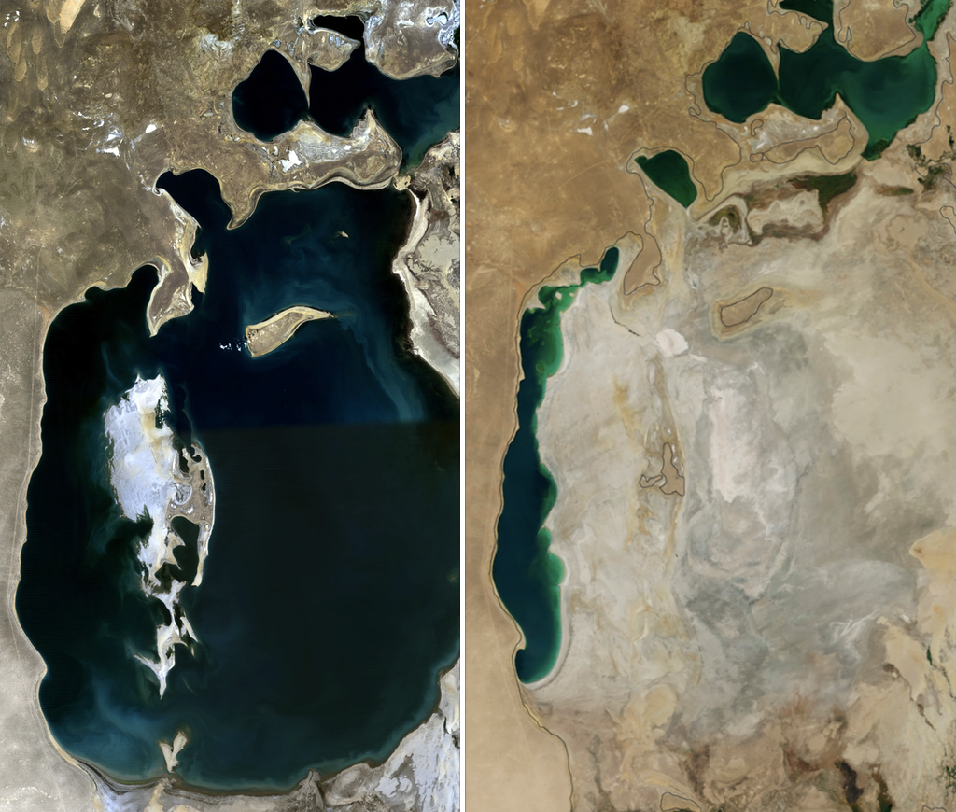
Η καταστροφή της λίμνης Αράλης
1989
2014
Πηγή: Δορυφορικές Εικόνες NASA

Slide 29
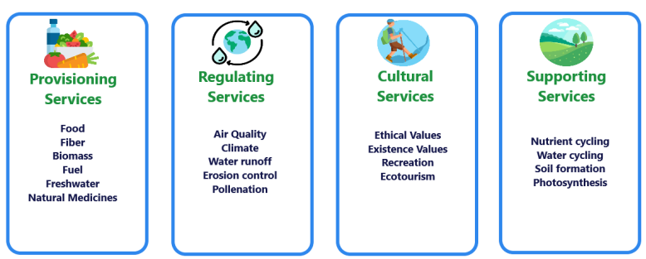
Η σημασία προστασίας των υδάτινων οικοσυστημάτων
Υγροβιότοποι, Ποτάμια, Λίμνες, Παράκτια Ύδατα, Υπόγειοι Υδροφορείς
Ecosystem Services
Προμηθεύουν, καθαρίζουν και προστατεύουν τους υδάτινους πόρους. Η προστασία τους διασφαλίζει την επαρκή ποσότητα και ποιότητα πόσιμου νερού.
Μετριάζουν τις επιπτώσεις των πλημμυρών και της ξηρασίας:
  Τα οικοσυστήματα όπως τα παράκτια έλη και η βλάστηση στις όχθες του ποταμού προστατεύουν τη γη από τη διάβρωση και την πλημμύρα.
  Οι υπόγειοι υδροφορείς μπορούν να λειτουργήσουν ως ρυθμιστικό απόθεμα κατά τη διάρκεια ξηρών περιόδων.
Αποτελούν σημαντικούς προμηθευτές τροφής για τον άνθρωπο, όταν διατηρείται ισορροπία στην βιοποικιλότητά τους.
Συμβάλλουν στον μετριασμό της κλιματικής αλλαγής, καθώς μπορούν να λειτουργήσουν ως αποθήκες άνθρακα, μειώνοντας το ατμοσφαιρικό CO₂.
Αποτελούν τόπους αναψυχής, ήπιου τουρισμού ενώ συχνά συνδέονται με την τοπική πολιτιστική κληρονομιά.
Πηγή: Millennium Ecosystems Assessment (2003)

Slide 30

Αντιμετώπιση της ρύπανσης και καταστροφής οικοσυστημάτων
Έλεγχος γεωργικής παραγωγής
  Χρήση λελογισμένων λιπασμάτων, αντικατάσταση με βιο-λιπάσματα, περιορισμός εντομοκτόνων, προστασία από εδαφική διάβρωση)
Αυστηρές προδιαγραφές έως και απαγόρευση απορρίψεων από τη βιομηχανική δραστηριότητα
Επέκταση των εγκαταστάσεων επεξεργασίας λυμάτων (ΕΕΛ) και νερού (ΕΕΝ)
  Απαραίτητο μέτρο στον αναπτυσσόμενο κόσμο
Εξασφάλιση των απαιτούμενων ροών (περιβαλλοντικών παροχών) προς τα υδατικά συστήματα
Προστασία υδάτινων οικοσυστημάτων με νομοθετικές πρωτοβουλίες
  Ορισμός τους ως προστατευόμενες περιοχές με ορισμένη ανάπτυξη δραστηριοτήτων και λήψη ειδικών μέτρων για την αποκατάστασή τους

Slide 31
Οδηγία Πλαίσιο 2000/60/ΕΚ για τα Ύδατα
• Θέτει ένα νομοθετικό πλαίσιο ολοκληρωμένης διαχείρισης και προστασίας όλων των υδατικών πόρων: ποτάμια, λίμνες, παράκτια ύδατα και υπόγεια νερά.
• Βασικός στόχος της Οδηγίας είναι η αποτροπή της περαιτέρω υποβάθμισης όλων των υδάτων και η επίτευξη μιας «καλής οικολογικής και χημικής κατάστασης» μέχρι το 2030.
• Δημιουργεί σύστημα διαχείρισης σε επίπεδο λεκάνης απορροής ποταμού.
• Απαιτεί διασυνοριακή συνεργασία μεταξύ χωρών και όλων των εμπλεκομένων μερών (στην περίπτωση των διεθνών περιοχών λεκάνης απορροής ποταμού).
• Εξασφαλίζει ενεργό συμμετοχή όλων των φορέων, συμπεριλαμβανομένων των μη κυβερνητικών οργανισμών και των τοπικών αρχών, στις δραστηριότητες της διαχείρισης των υδάτων.
• Εξασφαλίζει μείωση και έλεγχο της ρύπανσης από όλες τις πηγές όπως η γεωργία, η βιομηχανική δραστηριότητα, οι αστικές περιοχές, κ.λπ.
• Απαιτεί πολιτικές τιμολόγησης του νερού και εξασφαλίζει ότι ο ρυπαίνων πληρώνει.
Σύνδεσμος: http://www.ypeka.gr/Default.aspx?tabid=246&language=el-GR

Slide 32
Γ) Πλημμύρες

Slide 33
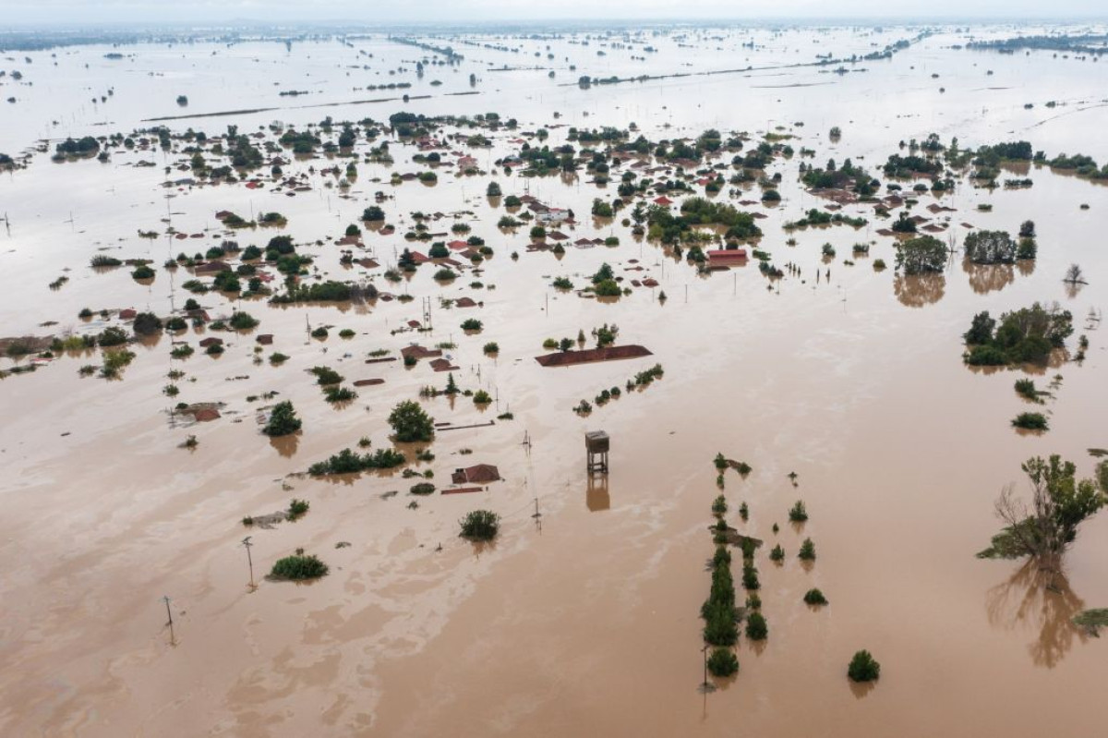
Πλημμύρες
Πλημμύρα ονομάζεται η κατάσταση κατά την οποία περιοχές, που συνήθως είναι στεγνές, καλύπτονται από ποσότητες νερού για συγκεκριμένο χρονικό διάστημα.
Στους μεγάλους ποταμούς οι πλημμύρες μπορεί να εμφανιστούν αρκετό χρόνο μετά τη βροχόπτωση και να διαρκέσουν ημέρες, εβδομάδες ή ακόμη και μήνες.
Σε μικρότερα ποτάμια είναι δυνατόν να εμφανιστούν στιγμιαίες πλημμύρες (flash floods) που συνήθως οφείλονται σε πολύ έντονη τοπική βροχόπτωση. Αυτές είναι λιγότερο προβλέψιμες και μπορεί να προκαλέσουν εκτεταμένες καταστροφές. Δεδομένου ότι συμβαίνουν ξαφνικά και με ελάχιστη προειδοποίηση είναι ιδιαίτερα επικίνδυνες για τους ανθρώπους.

Slide 34
Πλημμύρες: φυσική ή ανθρωπογενής καταστροφή ;
Οι καταστροφές από πλημμύρες προέρχονται από την αλληλεπίδραση:
(α) της έντασης της βροχόπτωσης (πόσο νερό θα «πέσει» στη μονάδα του χρόνου)
(β) των συνθηκών της λεκάνης απορροής (πόσο νερό θα απορροφήσει το έδαφος)
(γ) του χρόνου συγκέντρωσης (πόσο γρήγορα το νερό θα φτάσει σε ένα δεδομένο σημείο) και
(δ) τη χωρητικότητα του συστήματος αποστράγγισης (πόσο νερό «χωράνε» τα φυσικά ρέματα-ποτάμια ή τα τεχνητά αντιπλημμυρικά έργα)
(ε) την κοινωνική, περιβαλλοντική, πολιτιστική και οικονομική σημασία των χρήσεων γης και δραστηριοτήτων που κατακλύζονται.
Από τα παραπάνω μόνο το (α) δεν επηρεάζεται από τον άνθρωπο και αυτό ελέγχεται λόγω της επίδρασης της ανθρωπογενούς κλιματικής αλλαγής στις βροχοπτώσεις.

Slide 35
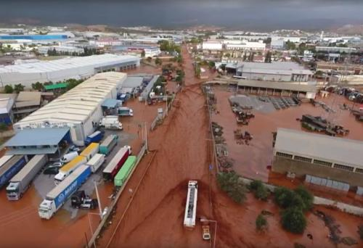
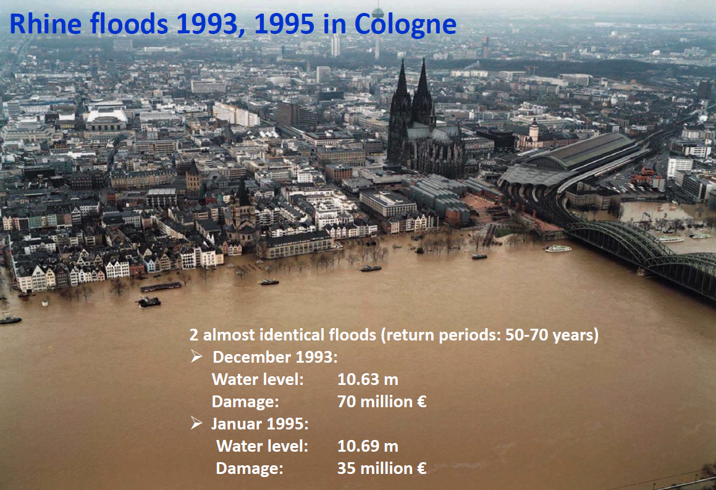
Πλημμύρες: φυσική ή ανθρωπογενής καταστροφή ;
Πλημμύρες στη Μάνδρα, 2017, 25 νεκροί
Πηγή: Merz et al., 2010

Slide 36
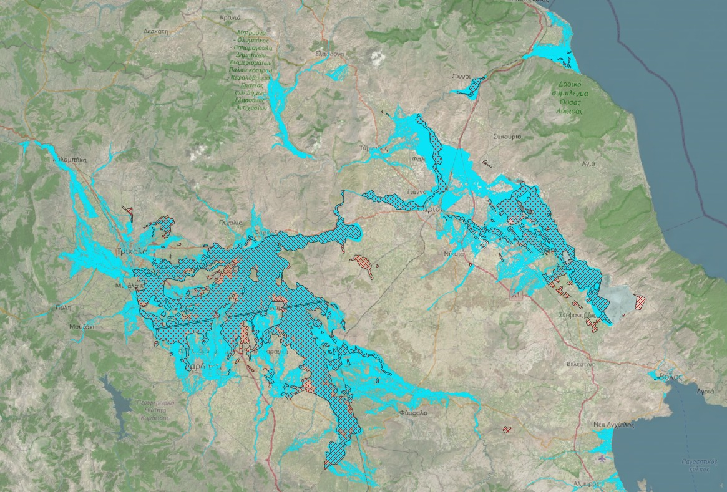
Πλημμύρες στη Θεσσαλία λόγω Daniel: Θεομηνία ή όχι ;
5-7 Σεπτεμβρίου 2023
17 νεκροί
Ανυπολόγιστες καταστροφές σε ιδιωτικές περιουσίες και δημόσιες υποδομές
Καταστροφή αγροτικής παραγωγής
Θεωρήθηκε αναπάντεχο και ακραίο φαινόμενο το οποίο κανένας μηχανισμός δε θα ήταν έτοιμος να το αντιμετωπίσει
Λέχθηκε μάλιστα ότι ένα τέτοιο φαινόμενο συμβαίνει μία φορά κάθε χιλιάδες χρόνια (έως και 16.000 !!!)
Όμως η έκταση που πλημμύρισε υπάρχει από το 2018 σε χάρτες του ΥΠΕΝ ως πλημμυρικά επικίνδυνη περιοχή περιόδου επαναφοράς 100ετίας

Slide 37
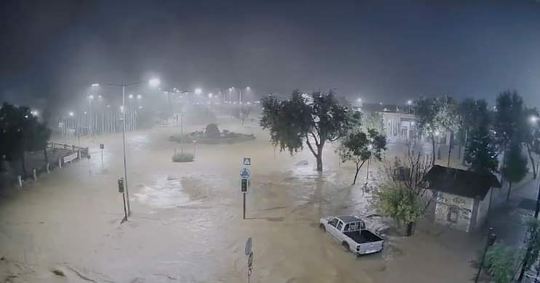
Τι σημαίνει πλημμύρα με περίοδο επαναφοράς 100 ετών;
ΔΕ ΣΗΜΑΙΝΕΙ ότι το φαινόμενο συμβαίνει μία φορά κάθε εκατό χρόνια
ΔΕ ΣΗΜΑΙΝΕΙ ότι το φαινόμενο θα συμβεί ξανά σε 100 χρόνια
Είναι ΣΤΑΤΙΣΤΙΚΟ ΜΕΓΕΘΟΣ και ΣΗΜΑΙΝΕΙ ότι το φαινόμενο έχει πιθανότητα 1 διά 100 (δηλαδή 1%) να συμβεί κάθε χρόνο κατά μέσο όρο
Κακοκαιρία Elias στο Βόλο λίγες μέρες μετά το Daniel

Slide 38
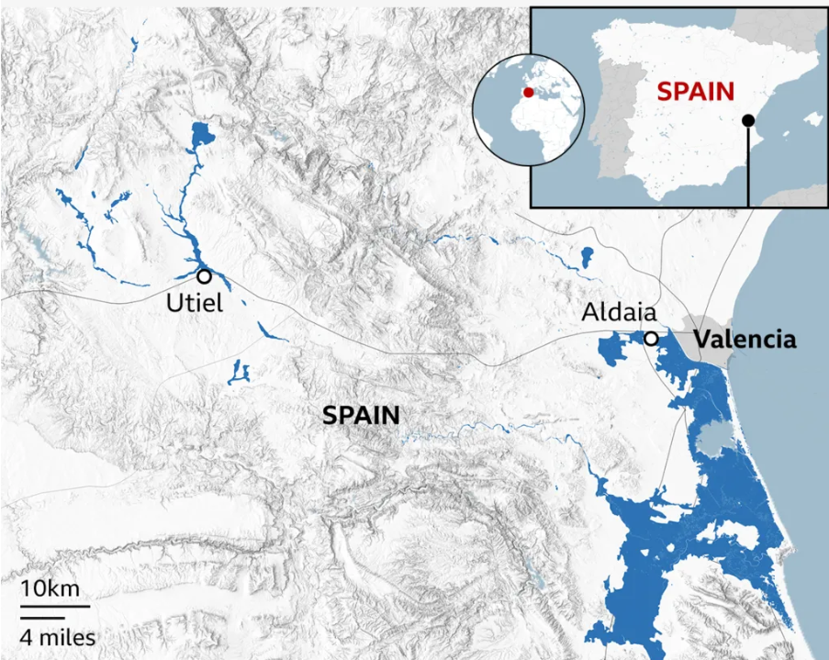
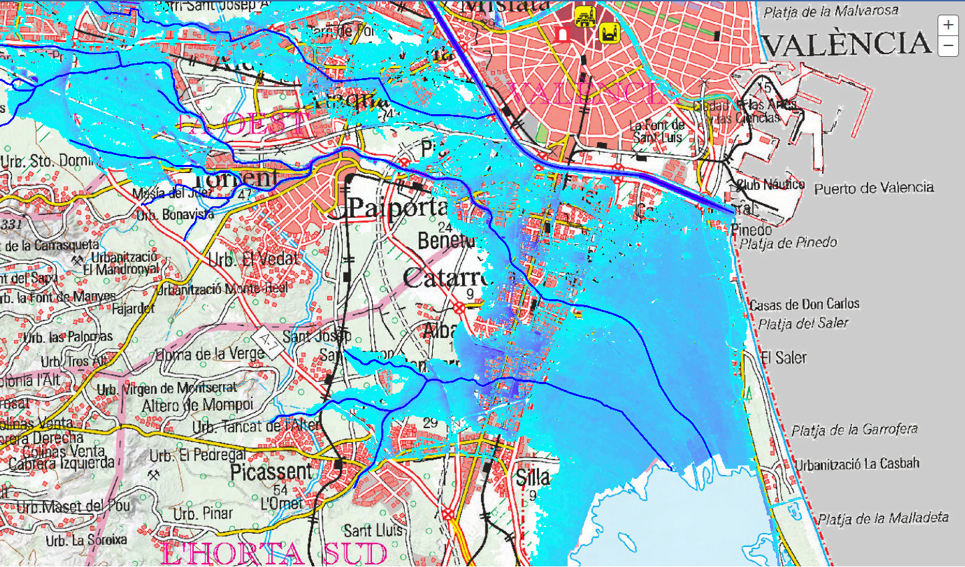
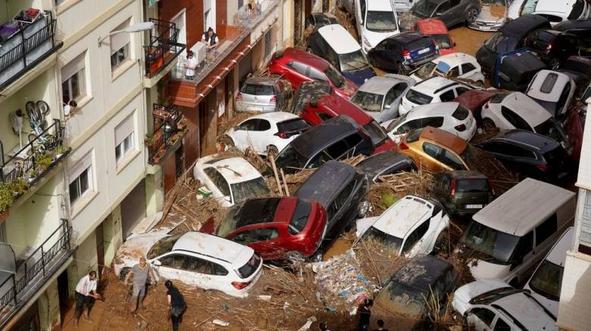
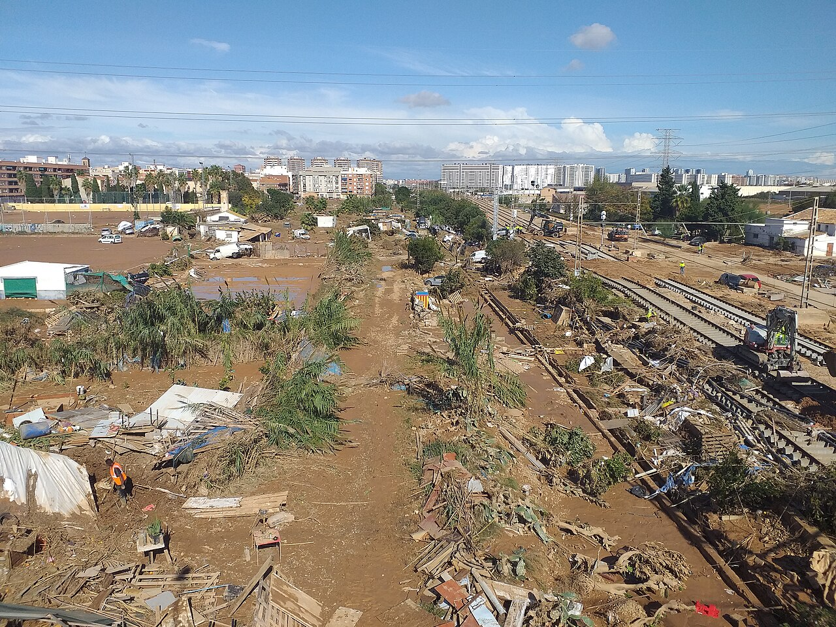
Πλημμύρες στη Βαλένθια
29 Οκτωβρίου 2024
230 νεκροί
Τι είχε προβλεφθεί ότι θα πλημμυρίσει στην πλημμύρα 100ετίας ;
Τι πλημμύρισε ;

Slide 39
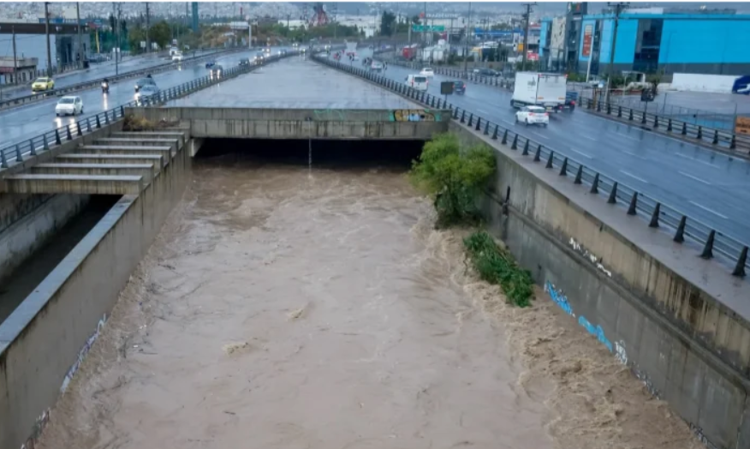
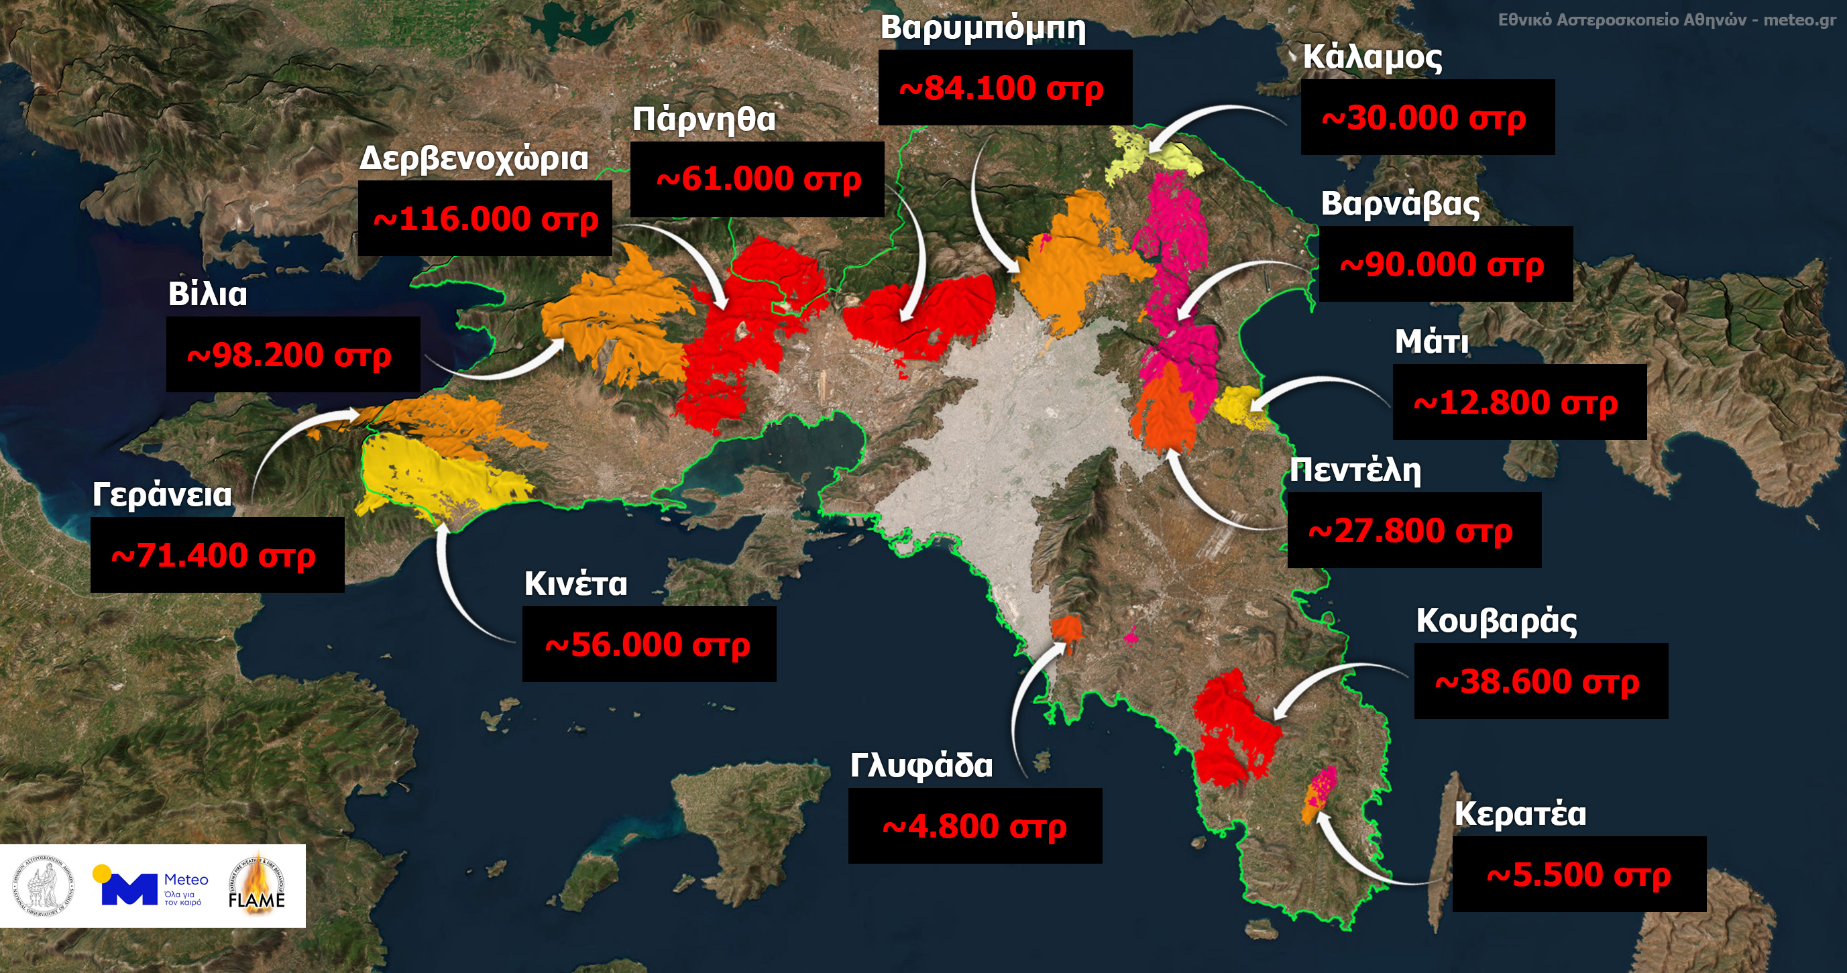
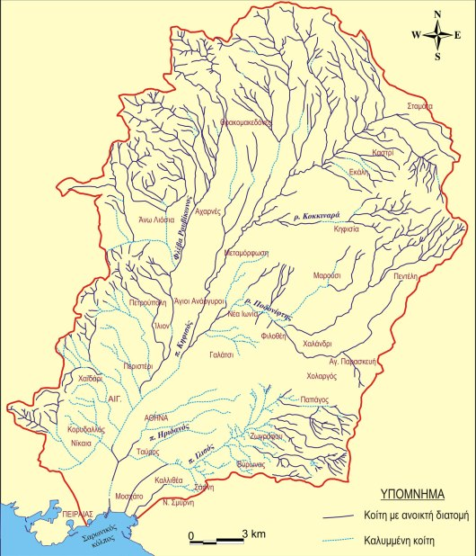
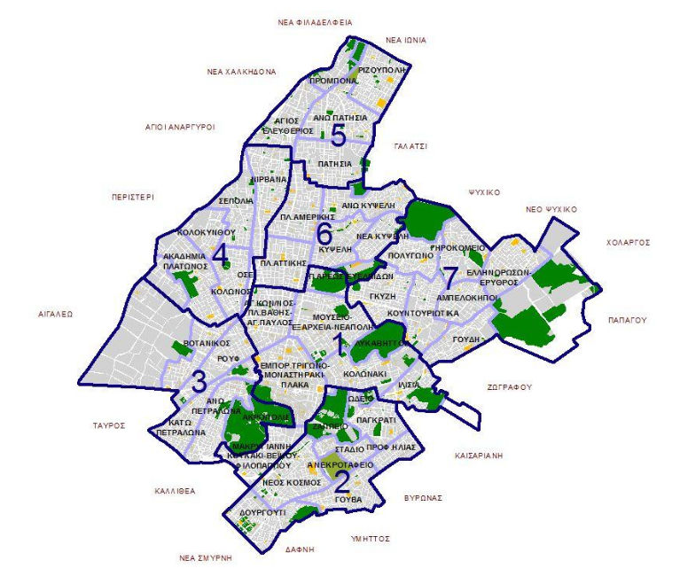
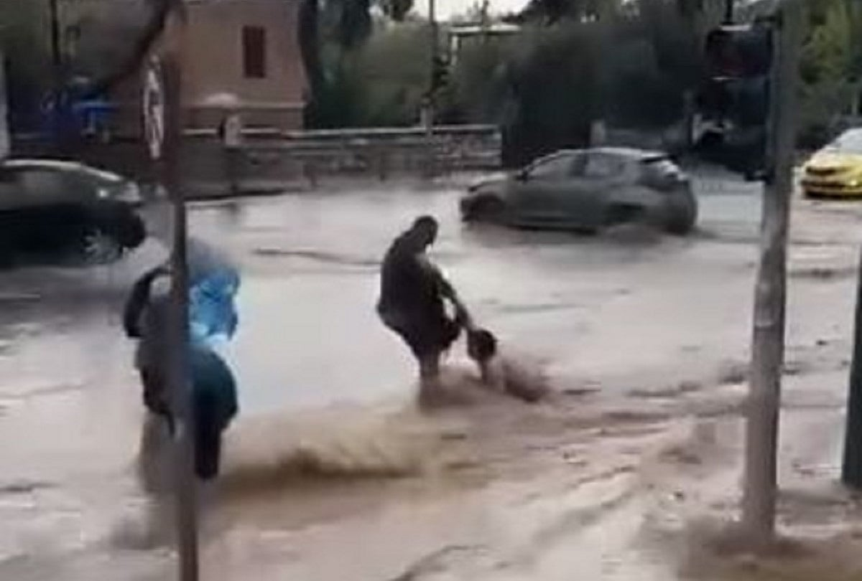
Πλημμυρικός κίνδυνος στην Αττική
Καλυμμένα ρέματα και μεγάλοι ποταμοί (Κηφισός-Ιλισός)
37% των δασών έχει καεί
Τσιμεντοποίηση – Ελάχιστο πράσινο
Κακοσχεδιασμένο και μη συντηρημένο δίκτυο ομβρίων

Slide 40
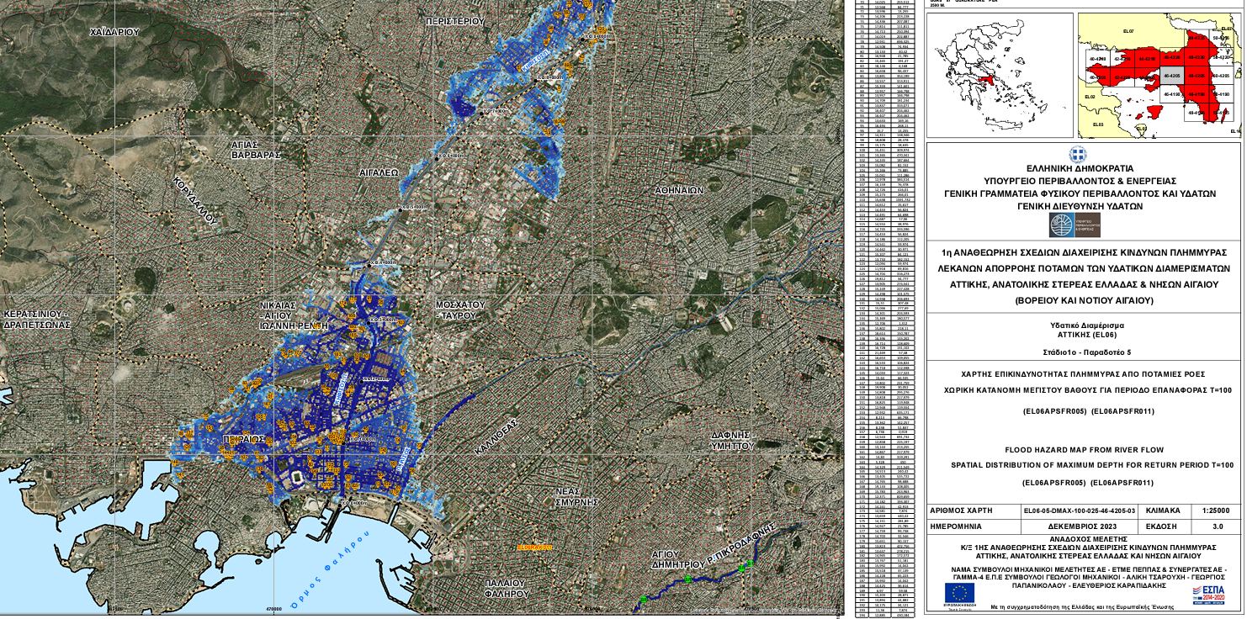
Πλημμυρικός κίνδυνος στην Αττική
Χάρτης Επικινδυνότητας 100ετίας – Σχέδια Διαχείρισης Κινδύνων Πλημμύρας (Οδηγία 2007/60/ΕΚ)
Σύνδεσμος: https://floods.ypeka.gr/sdkp-lap/maps-2round/sdkp-el06-2round/

Slide 41
Στρατηγικές αντιμετώπισης πλημμυρών
Εκπόνηση αντιπλημμυρικών έργων σε επίπεδο λεκάνης απορροής ποταμού και όχι αποσπασματικά έργα που δημιουργούν πρόβλημα στις κατάντη περιοχές
Αντιμετώπιση των ρεμάτων και των παραρεμάτιων περιοχών όχι ως διαθέσιμου χώρου για ανάπτυξη αλλά ως περιοχές ιδιαίτερης περιβαλλοντικής αξίας που εξυπηρετούν και τη φυσική εκτόνωση των πλημμυρικών φαινομένων
Εγκατάλειψη της λογικής υλοποίησης ακριβών αντιπλημμυρικών έργων με επεμβάσεις στις κοίτες των ρεμάτων, που έχουν και σοβαρές περιβαλλοντικές επιπτώσεις
Στροφή στις σύγχρονες οικολογικές πρακτικές που υπαγορεύουν την προστασία της παρόχθιας βλάστησης που έχει και αντιπλημμυρική λειτουργία, την αποκατάσταση των φυσικών διαδρομών του νερού, τη διαμόρφωση λεκανών κατάκλυσης για την έκτακτη αποθήκευση νερού, την αύξηση του πρασίνου και τις υδατοπερατές επιφάνειες της πόλης, την κατασκευή πολλών έργων μικρής κλίμακας ειδικά στα ορεινά με φυσικά υλικά που θα μειώνουν τις επιπτώσεις των πλημμυρικών κυμάτων
Υλοποίηση αποτελεσματικού συστήματος πλημμυρικής πρόγνωσης και προειδοποίησης, ενταγμένου στις ευρύτερες τεχνικές και διαχειριστικές αντιπλημμυρικές παρεμβάσεις

Slide 42
3. Προς μία παγκόσμια κρίση νερού ;

Slide 43
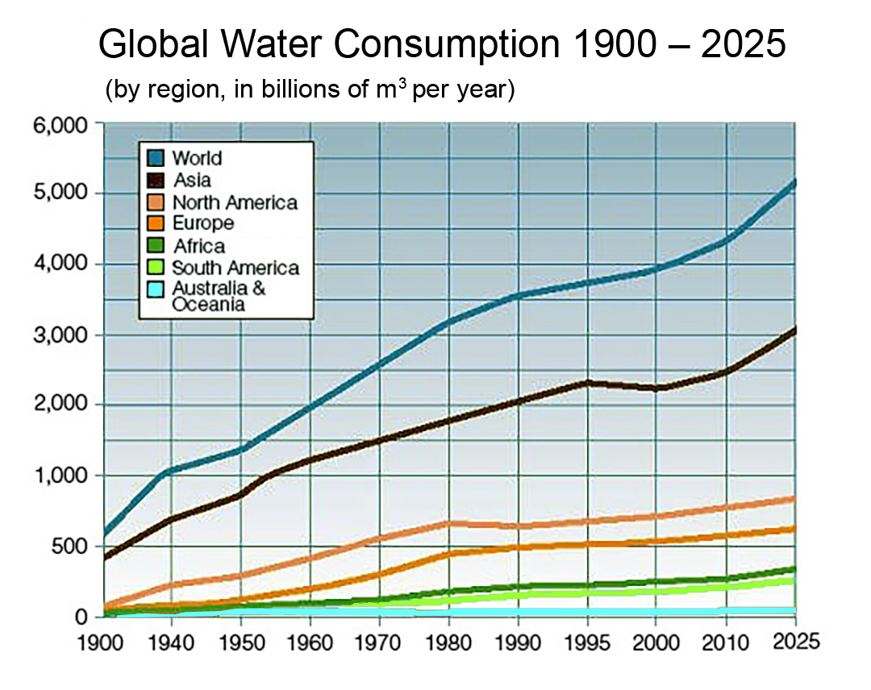

Προς μία παγκόσμια κρίση νερού ;
Will the water shape this new century, as oil did the last one?
Ενώ ο πληθυσμός της γης τριπλασιάστηκε τον προηγούμενο αιώνα, η κατανάλωση νερού για όλες τις χρήσεις εξαπλασιάστηκε.
Κάθε χρόνο 7 εκατομμύρια άνθρωποι πεθαίνουν από ασθένειες συνδεόμενες με την ανεπαρκή ποσότητα ή κακή ποιότητα του νερού.
30% του παγκόσμιου πληθυσμού αντιμετωπίζει ανεπάρκεια σε ποιοτικό νερό με την τάση το ποσοστό αυτό να ανέλθει στο 50% τα επόμενα χρόνια.
Παραπάνω από το ένα τρίτο του πλανήτη δεν έχει πρόσβαση σε ικανοποιητική αποχέτευση.
Πηγή: World Resources SimCenter

Slide 44

Προς μία παγκόσμια κρίση νερού ;
Πηγή: Water Resources Institute, 2015

Slide 45
Υδατικές προκλήσεις και κλιματική αλλαγή
Αύξηση συχνότητας ξηρασιών
Αύξηση συχνότητας και έντασης πλημμυρών

Slide 46

Πλέγμα Νερού – Ενέργειας – Τροφίμων
Πηγή: Dascoinc.com

Slide 47

Στόχοι ΟΗΕ για τη Βιώσιμη Ανάπτυξη – Ατζέντα 2030

Slide 48




Είναι η ιδιωτικοποίηση των υδάτων μέρος της λύσης ;
Αριθμός επανακρατικοποιήσεων υπηρεσιών νερού
Το ανθρώπινο δικαίωμα στο νερό και την υγιεινή είναι μια αρχή που δηλώνει ότι το καθαρό πόσιμο νερό και η υγιεινή αποτελούν παγκόσμιο ανθρώπινο δικαίωμα λόγω της μεγάλης σημασίας τους για τη διατήρηση της ζωής κάθε ανθρώπου. Αναγνωρίστηκε ως ανθρώπινο δικαίωμα από τη Γενική Συνέλευση των Ηνωμένων Εθνών στις 28 Ιουλίου 2010.

Slide 49
Είναι πιθανοί οι πόλεμοι για το νερό ;
Μέσα στον 21^{ο} αιώνα
Πάνω από 2,000 διακρατικές συμφωνίες για το νερό
Μόλις 4 πολεμικές συρράξεις που θεωρείται ότι σχετίζονταν με το νερό
«Η συνεργασία για το νερό υπερέχει σχεδόν πάντοτε της σύγκρουσης»
Σημειώσεις μαθήματος “Participatory and Integrated Water Management”, ETH Zurich

Slide 50
«Υδρολογική μετάβαση» με μια «νέα κουλτούρα του νερού»
Καθολική εφαρμογή ήδη γνωστών τεχνολογιών (αφαλάτωση, ανακύκλωση νερού, επαναχρησιμοποίηση, τεχνητός εμπλουτισμός υπόγειων υδροφορέων και συμβατικών λύσεων όπου κρίνεται απαραίτητο)
Συντονισμένη διαχείριση του «υδροκοινωνικού κύκλου» με καταμερισμό των υδάτινων πόρων σε όλους τους χρήστες από το τοπικό έως το παγκόσμιο επίπεδο
Διαφορετικότητα, εφαρμόζοντας λύσεις εξειδικευμένες με βάση τα ιδιαίτερα κοινωνικό-τεχνικά χαρακτηριστικά του υδατικού συστήματος που περιλαμβάνει τόσο το υδατόρευμα όσο και τις τοπικές κοινωνίες
Προοδευτικότητα στις εφαρμοζόμενες λύσεις ακολουθώντας στάδια, λαμβάνοντας υπόψη ότι κάθε τεχνική λύση έχει επιρροή στο ευρύτερο κοινωνικο-τεχνικό-σύστημα
Αλληλεγγύη, το νερό ως ένας διεθνής παράγοντας ειρήνης

Slide 51
Ενδεικτική βιβλιογραφία
Araral Eduardo, The failure of water utilities privatization: Synthesis of evidence, analysis and implications, 2009
Blanchon David, Γεωπολιτική του νερού, 2019
Brown Lester, How Water Scarcity Will Shape the New Century Earth Policy Institute, 2000
European Commission (2008). Drought Management Plan Report
International Water Management Inst., Comprehensive Assessment of Water Management in Agriculture, 2010
Merz, B., et al., Fluvial flood risk management in a changing world, 2010
Millennium Ecosystems Assessment (2003). Ecosystems and human well-being: a framework for assessment.
Ortega et al., Water Ecosystem Services: A Global Perspective, 2015
UN World Water Development Report, Water for prosperity and peace, 2024
Κουτσογιάννης Δ., Ο Κηφισός ως Ποταμός, 2η Επιστημονική Διημερίδα για τον Κηφισό, 2009
Οδηγία Πλαίσιο για τα Ύδατα 2000/60/ΕΚ, Ευρωπαϊκή Επιτροπή
Οδηγία Πλαίσιο για τα Πλημμύρες 2009/60/ΕΚ, Ευρωπαϊκή Επιτροπή
Σχέδια Διαχείρισης Λεκανών Απορροής Ποταμού, ΥΠΕΝ
Σχέδια Διαχείρισης Κινδύνων Πλημμύρας, ΥΠΕΝ
Σημειώσεις προπτυχιακών Μαθημάτων Σχολής Πολιτικών Μηχανικών ΕΜΠ: «Τεχνική Υδρολογία», «Περιβαλλοντική Τεχνολογία», «Αστικά Υδραυλικά Έργα», «Διαχείριση Υδατικών Πόρων»
Σημειώσεις μαθήματος “Participatory and Integrated Water Management”, ETH Zurich

Slide 52

Ευχαριστώ πολύ για την προσοχή σας!
Ερωτήσεις ;

